Slide 1
Integraal sociaal werk
Hoofdstuk 10. Van je vrienden moet je het hebben De Sociale Ecologische benadering

Slide 2
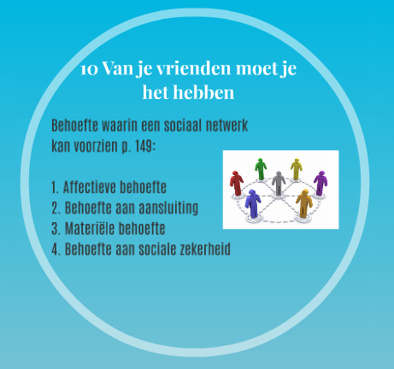
Hoofdstuk 10 Van je vrienden moet je het hebben

Slide 3
Hoofdstuk 10 Van je vrienden moet je het hebben

Slide 4
De Sociaal Ecologische Benadering
Hoofdstuk 10 Van je vrienden moet je het hebben
Problemen van mensen ontstaan niet doordat een persoon slecht functioneert of doordat de omstandigheden ongunstig zijn, maar doordat iemand in zijn eigen omgeving niet (meer) over de contacten of hulpmiddelen beschikt die hij nodig heeft om de problemen op te lossen. (Poor Fit)

Slide 5
Grondleggers
Hoofdstuk 10 Van je vrienden moet je het hebben
Ernst Haeckel (1866) definieert ecologie als ‘de wetenschap van de relaties tussen organismen en de hen omringende buitenwereld’.
Germain (1916-1995) vertaalt de ecologische benadering naar het sociale domein.
Bronfenbrenner (1917-2005) ontwikkelt de ecologische systeemtheorie.

Slide 6
Een activerende werkwijze
Hoofdstuk 10 Van je vrienden moet je het hebben
Het ecogram is een middel om samen een plan te maken:
Aan welke doelen wil de klant werken?
Waar zitten de (potentiële) hulpbronnen van de klant?
Aan welke relaties die frustraties met zich meebrengen wil de klant het eerst gaan werken?
Over welke talenten beschikt de klant?
Wie kan en wil eventueel meewerken aan het oplossen van de problemen?

Slide 7
Wederkerigheid: ‘het cement van de samenleving’
Hoofdstuk 10 Van je vrienden moet je het hebben
Wederkerigheid is een concept dat de klant kan helpen om zijn eventuele slachtofferrol achter zich te laten. De volgende vragen worden gesteld:
Als iemand jou heeft geholpen, wat kun jij dan voor die ander betekenen?
Op welke manier kun je iets terugdoen voor de ander, de buurt of de samenleving?

Slide 8
Doelen van het werken met een ecogram
Hoofdstuk 10 Van je vrienden moet je het hebben
Het geeft de klant een helder inzicht in zijn situatie.
Klant en professional krijgen inzicht in de kwaliteit van het netwerk.
Het helpt keuzes te maken waar te beginnen .
Het helpt de klant bij het kiezen wie hij bij de aanpak van de problemen zou willen/kunnen betrekken.
Er kan in kaart worden gebracht wie voor een Eigen Kracht-conferentie zou kunnen worden uitgenodigd.
Het is een evaluatief instrument: na een half jaar kan bekeken worden op welke manier de kwaliteit van het netwerk is veranderd.

Slide 9
Community Empowerment
Hoofdstuk 10 Van je vrienden moet je het hebben
Voordelen van een krachtgerichte groepsbenadering:
Mensen met dezelfde vragen/problemen vinden bij elkaar erkenning.
Met een collectieve aanpak worden het sociale kapitaal van een buurt en de bewonersparticipatie versterkt.
Een collectieve aanpak is goedkoper en kan effectiever zijn dan een individuele aanpak.

Slide 10
Het Buurt Ecogram
Hoofdstuk 10 Van je vrienden moet je het hebben
Met vertegenwoordigers van een specifieke groep uit de buurt wordt aan de hand van de volgende vragen een ecogram gemaakt:
Wat zijn de vragen/wensen en frustraties van deze groep?
Wat wordt er al voor deze groep georganiseerd, zowel in het informele als het formele circuit?
Wat zou er verder georganiseerd kunnen worden om tegemoet te komen aan de vragen van de groep?
Wie van de betrokkenen uit hun netwerk willen meewerken aan het realiseren hiervan?

Slide 11
© J.C. Bakker | Boom uitgevers Amsterdam BV
Behoudens de in of krachtens de Auteurswet gestelde uitzonderingen is het toegestaan het werk met naamsvermelding te vertonen en te delen, mits het werk in de originele staat blijft en niet voor commerciële doeleinden wordt gebruikt. Het is niet toegestaan het werk te gebruiken als basis voor nieuw materiaal.

